Slide 1


‘Maar toe hulle Filippus geglo het, wat die evangelie aangaande die koninkryk van God en die Naam van Jesus Christus verkondig het, is hulle gedoop, manne sowel as vroue. En Simon het ook self gelowig geword, en nadat hy gedoop was, gedurig by Filippus gebly; en hy was verbaas toe hy die tekens en groot kragte sien gebeur. (Hd 8:12-13)

Slide 2
‘Pas op dat niemand julle as ‘n buit wegvoer deur die wysbegeerte en nietige misleiding nie, volgens die oorlewering van mense, volgens die eerste beginsels van die wêreld en nie volgens Christus nie.’ (Kol 2:8)

Slide 3
‘En ‘n engel van die Here het met Filippus gespreek en gesê: Staan op en gaan na die suide op die pad wat afloop van Jerusalem na Gasa. Dit is ‘n eensame pad. Toe het hy opgestaan en gegaan. En daar was ‘n man van Ethiópië, ‘n hofdienaar, ‘n staatsamptenaar van Kandacé, die koningin van die Ethiópiërs, wat oor al haar skatte was en na Jerusalem gekom het om te aanbid.

Slide 4
En hy was op die terugreis en het op sy wa gesit en die profeet Jesaja gelees. Toe sê die Gees vir Filippus: Gaan daarheen en bly by daardie wa. En Filippus het daarheen gehardloop en hom die profeet Jesaja hoor lees; en hy sê: Verstaan u wel wat u lees? En hy antwoord: Hoe kan ek tog as niemand my die weg wys nie? Toe vra hy Filippus om op te klim en by hom te kom sit.

Slide 5
En die gedeelte van die Skrif wat hy besig was om te lees, was dít: Soos ‘n skaap is Hy gelei om geslag te word, en soos ‘n lam wat stom is voor die een wat hom skeer, so maak Hy sy mond nie oop nie. In sy vernedering is sy oordeel weggeneem, en wie sal sy geslag beskrywe? Want sy lewe word van die aarde weggeneem.

Slide 6
En die hofdienaar antwoord en sê vir Filippus: Ek bid u, van wie sê die profeet dit, van homself of van iemand anders? En Filippus het sy mond geopen en van hierdie Skrif af begin en die evangelie van Jesus aan hom verkondig. En terwyl hulle voortreis op die pad, kom hulle by water; en die hofdienaar sê vir hom: Daar is water; wat verhinder my om gedoop te word?

Slide 7
Toe sê Filippus: As u glo met u hele hart, is dit geoorloof. En hy antwoord en sê: Ek glo dat Jesus Christus die Seun van God is. En hy het beveel dat die wa moes stilhou; en hulle het altwee in die water afgeklim, Filippus en die hofdienaar; en hy het hom gedoop.

Slide 8
En toe hulle uit die water opklim, het die Gees van die Here Filippus skielik weggevoer, en die hofdienaar het hom nie meer gesien nie, want hy het sy weg met blydskap gereis.’ (Hd 8:26-39)

Slide 9
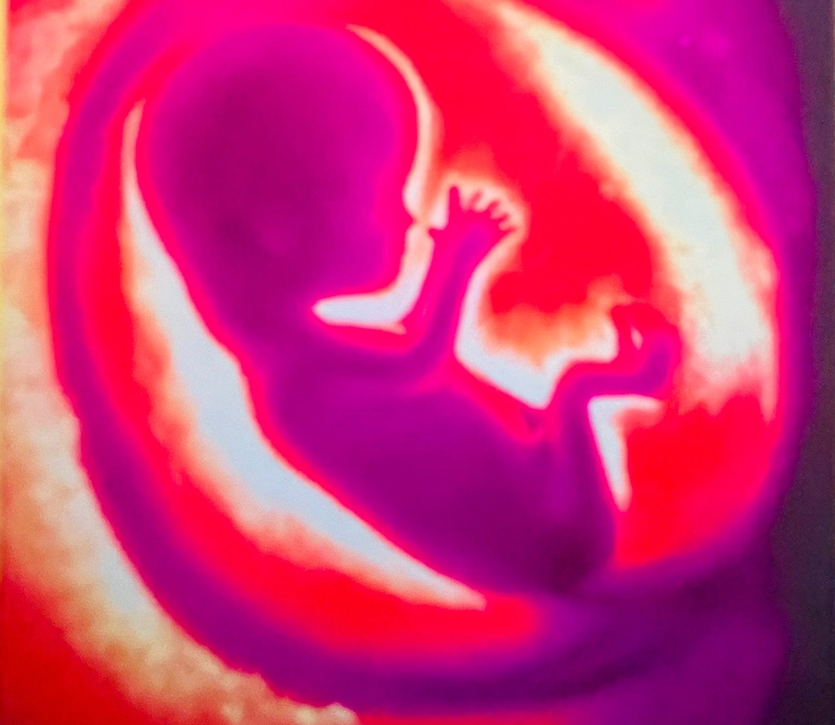
SAVED AT LAST IV
Notes:
Font: Century Gothic
Main Title Slide: Font Size 80
Main Headings: 40-44
Main Body: 33
Bold and Italic as required
Spacing: 15
Verse numbers: 20
Hebreërs
Matthéüs
Timótheüs
Korinthiërs
Efésiërs
Númeri

Slide 10
‘There is a fourfold pattern of Christian initiation which is clearly anticipated in the four Gospels, carefully articulated in the Book of Acts and constantly assumed in the Epistles to churches.

Slide 11
This new birth which constitutes initiation into the kingdom of God is a complex of four elements: Repenting towards God, believing in the Lord Jesus Christ, being baptised in water and receiving the Holy Spirit.

Slide 12
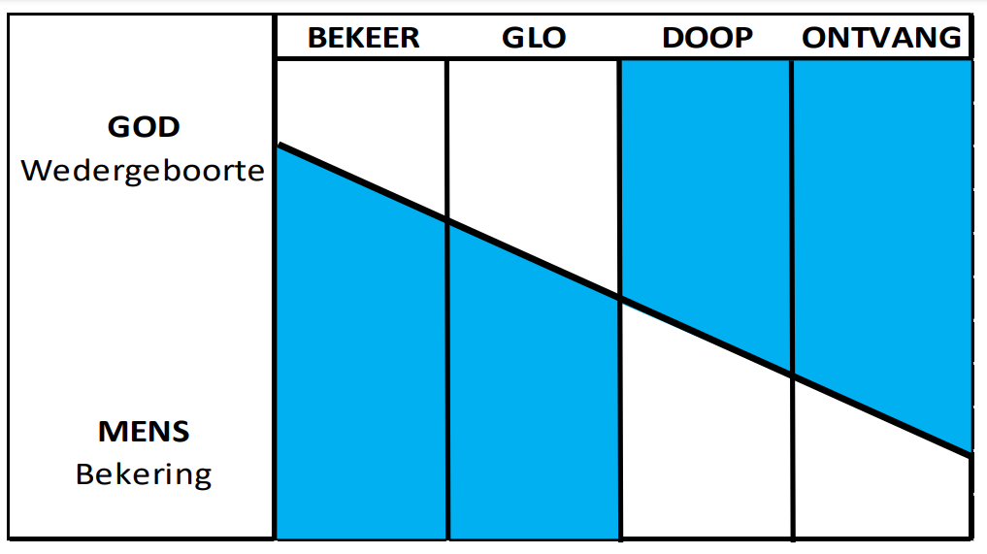

Slide 13
Jh 3:23.
‘En Johannes was ook besig om te doop in Enon naby Salim, omdat daar baie water was. En die mense het daar gekom en is gedoop.’

Slide 14
‘Bekeer julle, en laat elkeen van julle gedoop word in die Naam van Jesus Christus tot vergewing van sondes…’ (Hd 2:38)

Slide 15
‘Of weet julle nie dat ons almal wat in Christus Jesus gedoop is, in sy dood gedoop is nie? Ons is dus saam met Hom begrawe deur die doop in die dood, sodat net soos Christus uit die dode opgewek is deur die heerlikheid van die Vader, ons ook so in ‘n nuwe lewe kan wandel. Want as ons met Hom saamgegroei het deur die gelykvormigheid aan sy dood, sal ons dit tog ook wees deur dié aan sy opstanding;…’ (Rom 6:3-5)

Slide 16
‘En in dieselfde uur van die nag het hy hulle geneem en hulle wonde gewas, en hy is onmiddellik gedoop, hy en al sy mense.’ (Hd 16:33)

Slide 17
Werkwoord vir DOOP in die oorspronklike taal is: ‘baptizo (bap-tid-zo) en dit beteken letterlik ‘to totally immerse’. Engelse sinonieme kan wees: PLUNGE, DRENCH, SINK, SATURATE & SOAK.

Slide 18
Die woord BAPTIZO is ook in Grieks gebruik om die aksie te beskryf wanneer ‘n stuk materiaal in kleurstof gedruk was om dit totaal te kleur.

Slide 19
Die woord was ook gebruik om te beskryf wanneer ek met ‘n klein skotteltjie water skep uit ‘n groter houer.

Slide 20
‘…en hulle het altwee in die water afgeklim, Filippus en die hofdienaar; en hy het hom gedoop. En toe hulle uit die water opklim…’ (Hd 8:38-39)

Slide 21
‘En Ananías het gegaan en in die huis gekom en hom die hande opgelê en gesê: Saul, broeder, die Here het my gestuur, naamlik Jesus wat aan jou verskyn het op die pad waarmee jy gekom het, sodat jy weer kan sien en met die Heilige Gees vervul word. En dadelik het daar iets soos skille van sy oë afgeval, en hy kon onmiddellik weer sien; en hy het opgestaan en is gedoop.’ (Hd 9:17-18)

Slide 22
Hd 22:16.
‘En nou, waarom versuim jy? Staan op, laat jou doop en jou sondes afwas, terwyl jy die Naam van die Here aanroep.’

Slide 23
’En ‘n vrou met die naam van Lídia, ‘n purperverkoopster van die stad Thiatíre, ‘n godsdienstige vrou, het geluister; die Here het haar hart geopen om ag te gee op wat deur Paulus gesê is. En toe sy en haar huisgesin gedoop is, het sy by ons aangedring en gesê: As u oordeel dat ek in die Here glo, kom dan in my huis en bly daar.’ (Hd 16:14-15)

Slide 24
‘Gaan dan heen, maak dissipels van al die nasies, en doop hulle in die Naam van die Vader en die Seun en die Heilige Gees; en leer hulle om alles te onderhou wat Ek julle beveel het.’ (Mt 28:19)

Slide 25
Die waterdoop kry na Jesus se opstanding ‘n dubbele betekenis: Dit is beide ‘n BAD vir die wie vuil is & ‘n BEGRAFNIS vir die wie gesterf het…

Slide 26
‘…en almal in Moses gedoop is in die wolk en in die see…’ (1 Kor 10:2)

Slide 27
‘Want Christus het ook eenmaal vir die sondes gely, Hy die Regverdige vir die onregverdiges, om ons tot God te bring - Hy wat wel gedood is na die vlees, maar lewend gemaak deur die Gees; in wie Hy ook heengegaan en gepreek het vir die geeste in die gevangenis,

Slide 28
…wat eertyds ongehoorsaam was toe die lankmoedigheid van God een maal gewag het in die dae van Noag, onderwyl die ark gereed gemaak is, waarin weinig, dit is agt, siele deur water heen gered is; waarvan die teëbeeld,…

Slide 29
Teëbeeld beteken ‘n TEENOORSTAANDE TIPE of ‘n KORRESPONDERENDE VERTEENWOORDIGING.

Slide 30
Waarvan die teëbeeld, die doop, ons nou ook red, nie as ‘n aflegging van die vuilheid van die vlees nie, maar as ‘n bede tot God om ‘n goeie gewete - deur die opstanding van Jesus Christus…’ (1 Pt 3:18-21)

Slide 31
‘Gaan die hele wêreld in en verkondig die evangelie aan die ganse mensdom. Hy wat glo en hom laat doop, sal gered word;…’ (Mk 16:15-16)

Slide 32
’Voorwaar, voorwaar Ek sê vir jou, as iemand nie gebore word uit water en Gees nie, kan hy in die koninkryk van God nie ingaan nie.’ (Jh 3:5)

Slide 33
‘Maar toe die goedertierenheid van God, ons Verlosser, en sy liefde tot die mens verskyn het - nie op grond van die werke van geregtigheid wat ons gedoen het nie, maar na sy barmhartigheid het Hy ons gered deur die bad van die wedergeboorte en die vernuwing deur die Heilige Gees…’ (Tit 3:4-5)

Slide 34
‘…soos Christus ook die gemeente liefgehad en Homself daarvoor oorgegee het om dit te heilig, nadat Hy dit gereinig het met die waterbad deur die woord,…’ (Efe 5:25-26)

Slide 35
‘…laat ons toetree met ‘n waaragtige hart in volle geloofsversekerdheid, die harte deur besprenkeling gereinig van ‘n slegte gewete en die liggaam gewas met rein water.’ (Heb 10:22)

Slide 36
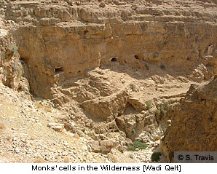


Slide 37
‘The ceasing of persecution was a blessing, but the establishment of Christianity as the State religion became a curse for everybody sought membership in the Church and nearly everybody was received. Both good and bad, sincere seekers after God but also hypocritical seekers after worldly gain rushed into the services of the church.

Slide 38
Ambitious evil men sought position and office in the Church for social and political influence. The ceremonies and practise of pagan allegiance gradually crept into the worship of the Church. At about 405 AD images of saints and martyrs began to appear in churches and were adored and finally worshipped.

Slide 39
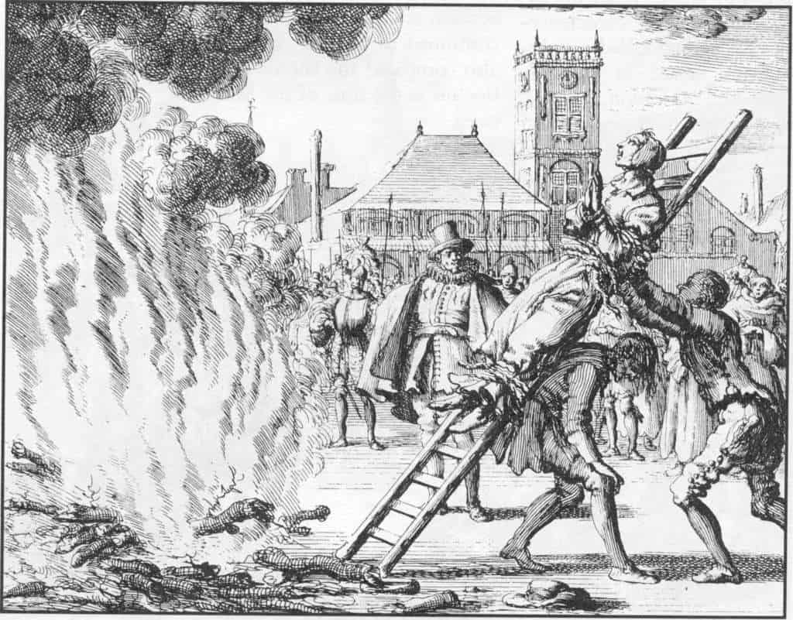

Slide 40
’Ulrich Zwingly, one of the prominent Reformers also maintained that baptism was dependant on faith and meaningless without it; he was convinced it should be deferred until the years of discretion. ‘Nothing’, he said, ‘grieves me more than at the present I have to baptise children, for I know it ought not to be done.’ With commendable honesty, he admitted that ‘If however, I were to terminate the practice then I fear that I would lose my prebend (salary)’

Slide 41
SAVED AT LAST IV
Notes:
Font: Century Gothic
Main Title Slide: Font Size 80
Main Headings: 40-44
Main Body: 33
Bold and Italic as required
Spacing: 15
Verse numbers: 20
Hebreërs
Matthéüs
Timótheüs
Korinthiërs
Efésiërs
Númeri

